Slide 1
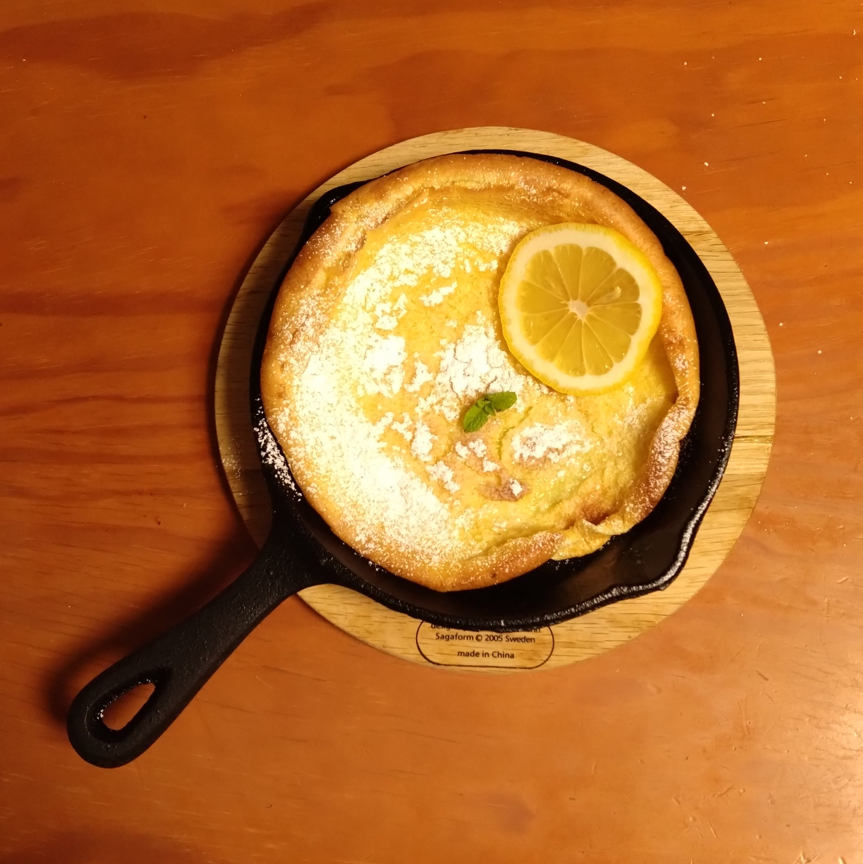
✿ダッチベイビー✿
の
作り方

Slide 2
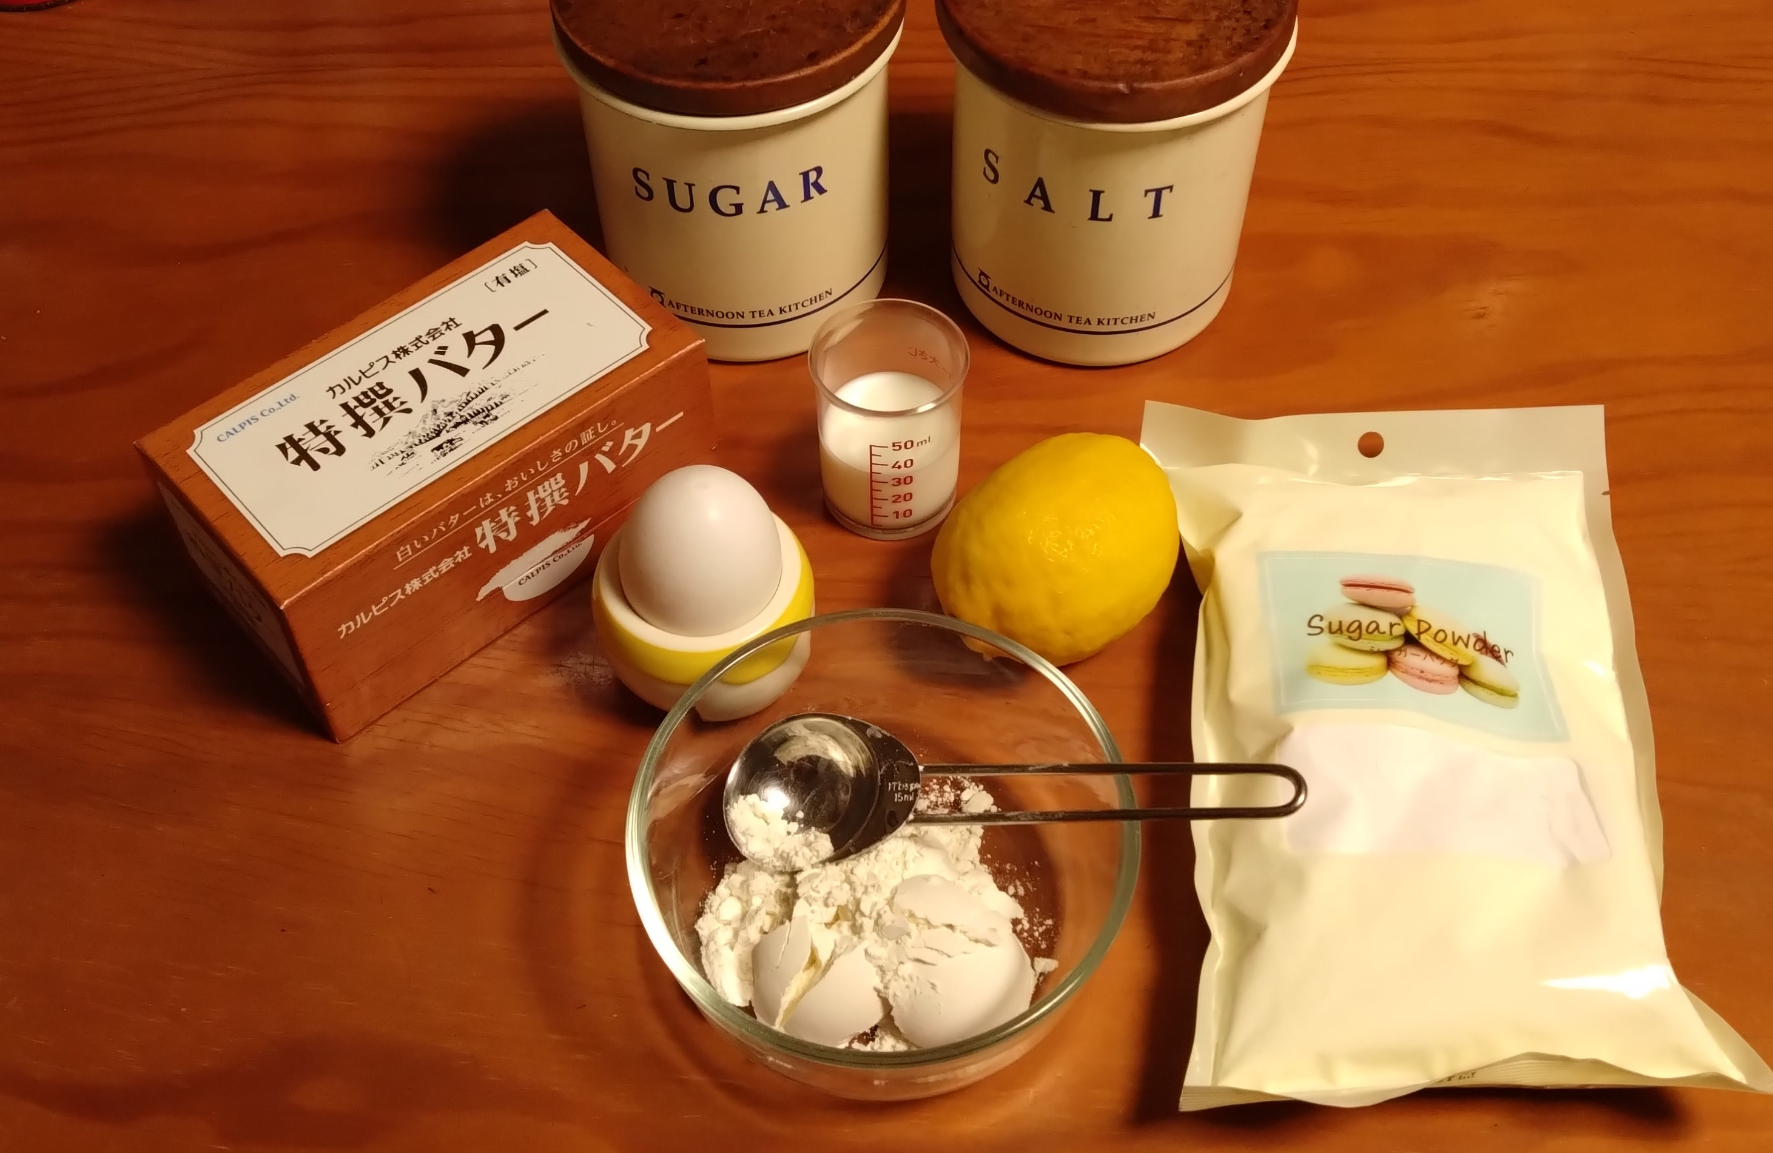
材料
小麦粉 大さじ3
卵 1個
牛乳 30ml
塩 ひとつまみ
砂糖 ひとつまみ
バター 3～5g
レモン
パウダーシュガー

Slide 3
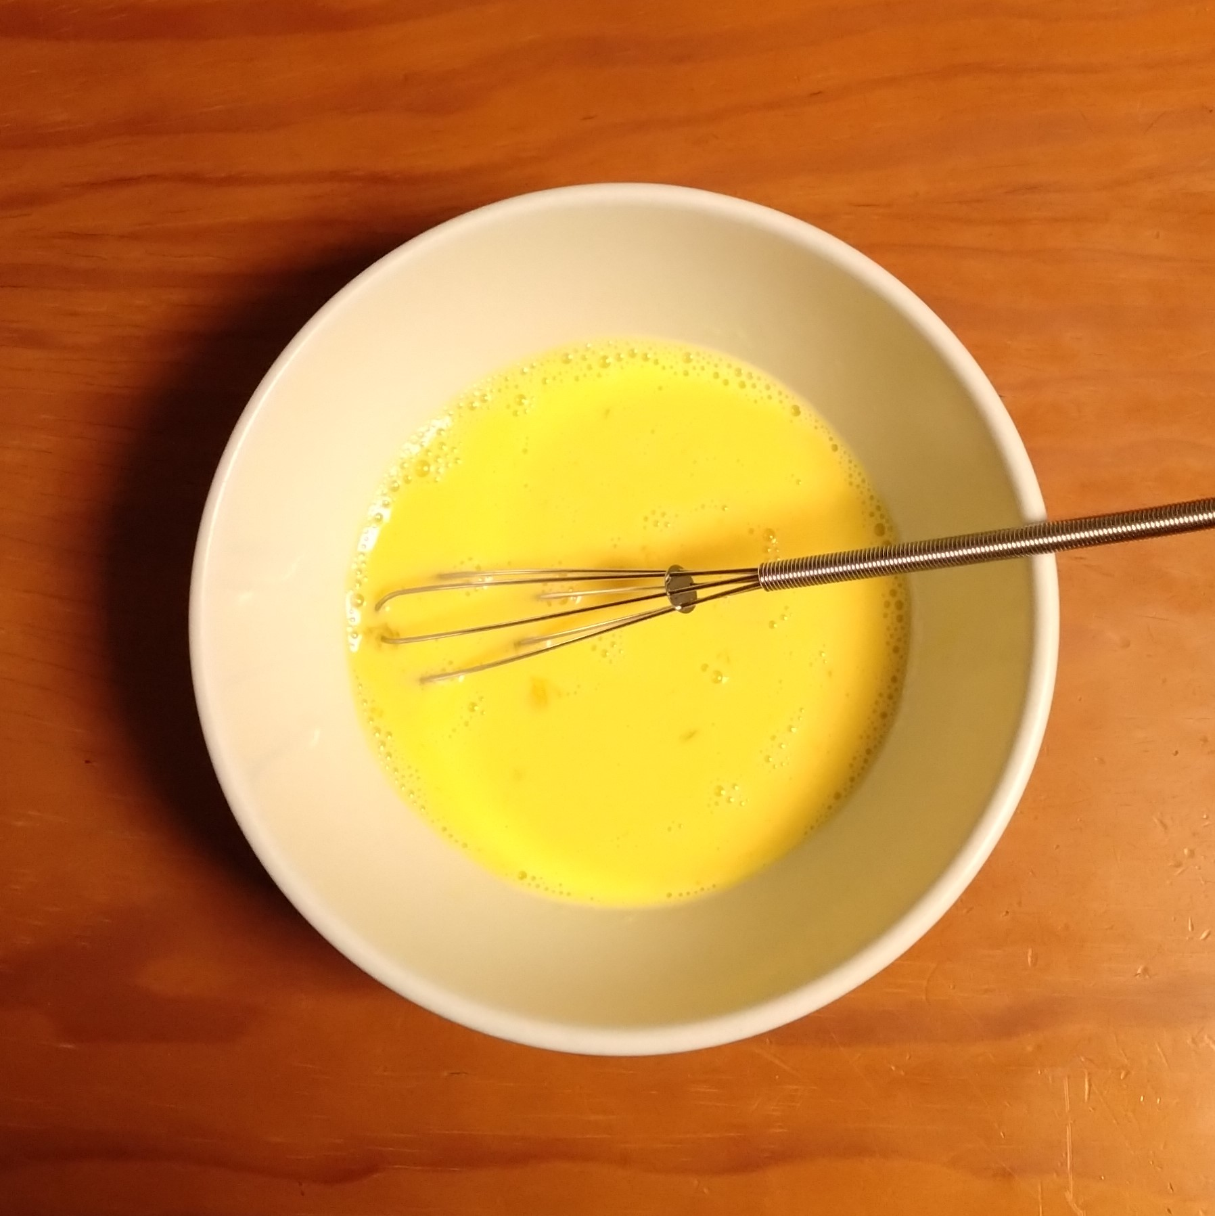
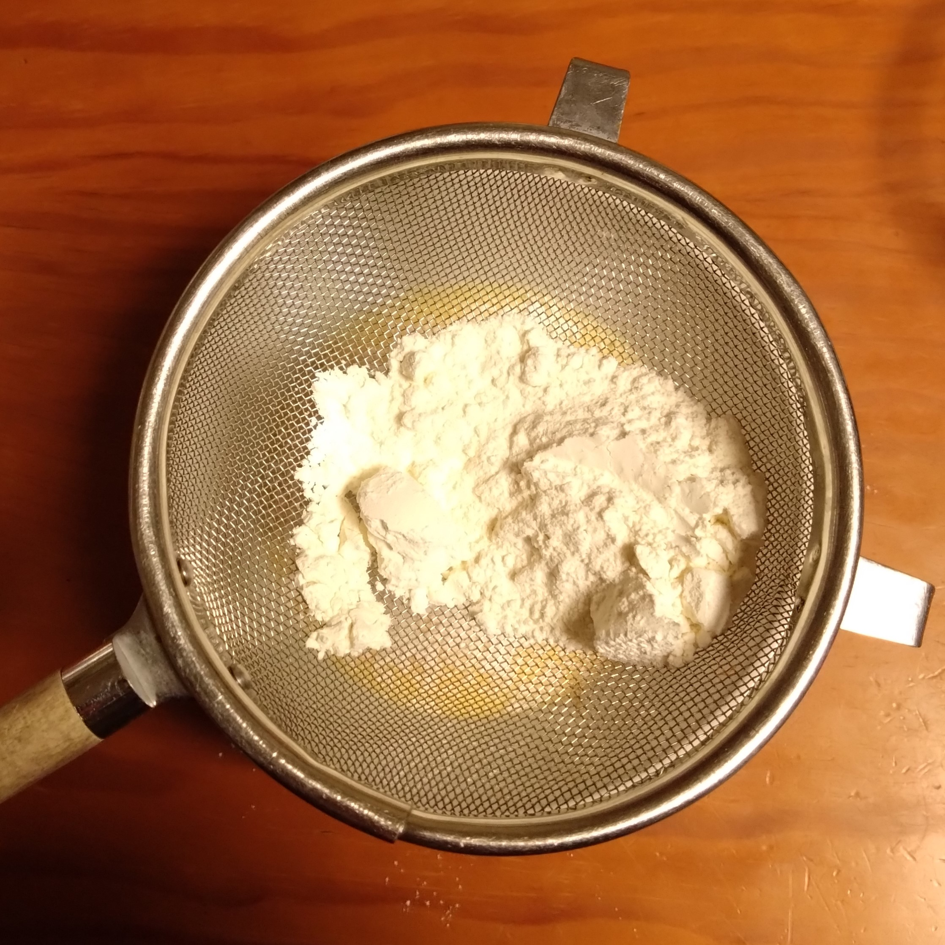
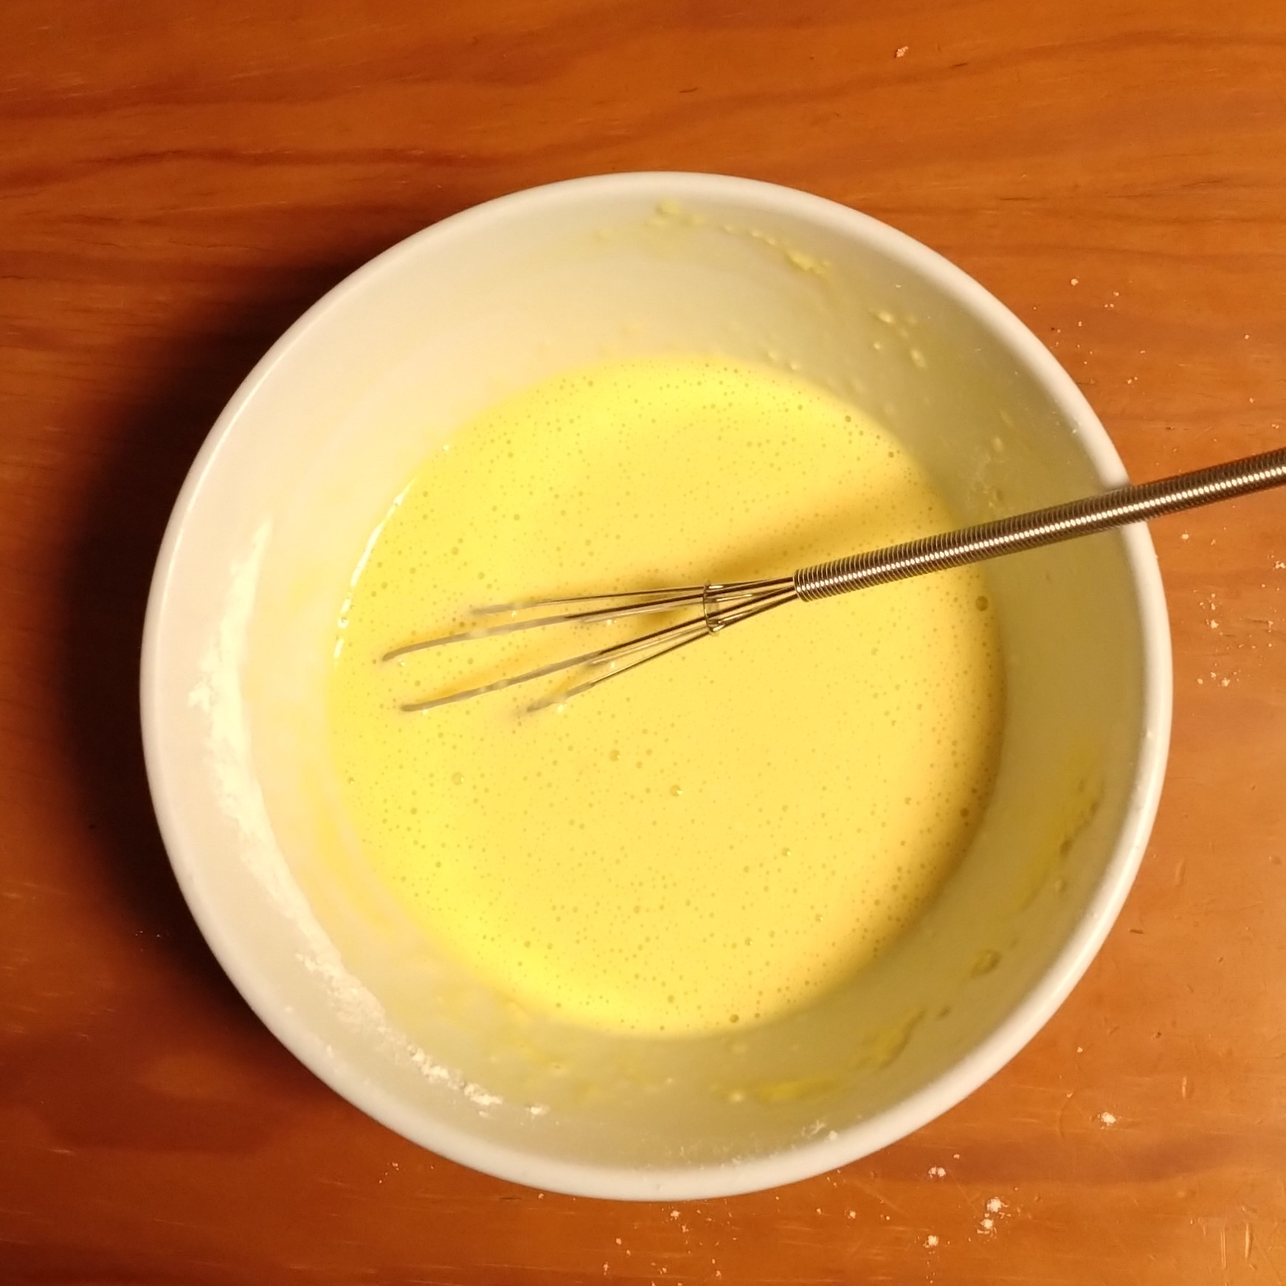
①卵をよく溶いて
牛乳と混ぜる
②ふるった小麦粉と
塩を加える
③だまにならない
ようよく混ぜる
※甘くするときは
砂糖も加える

Slide 4
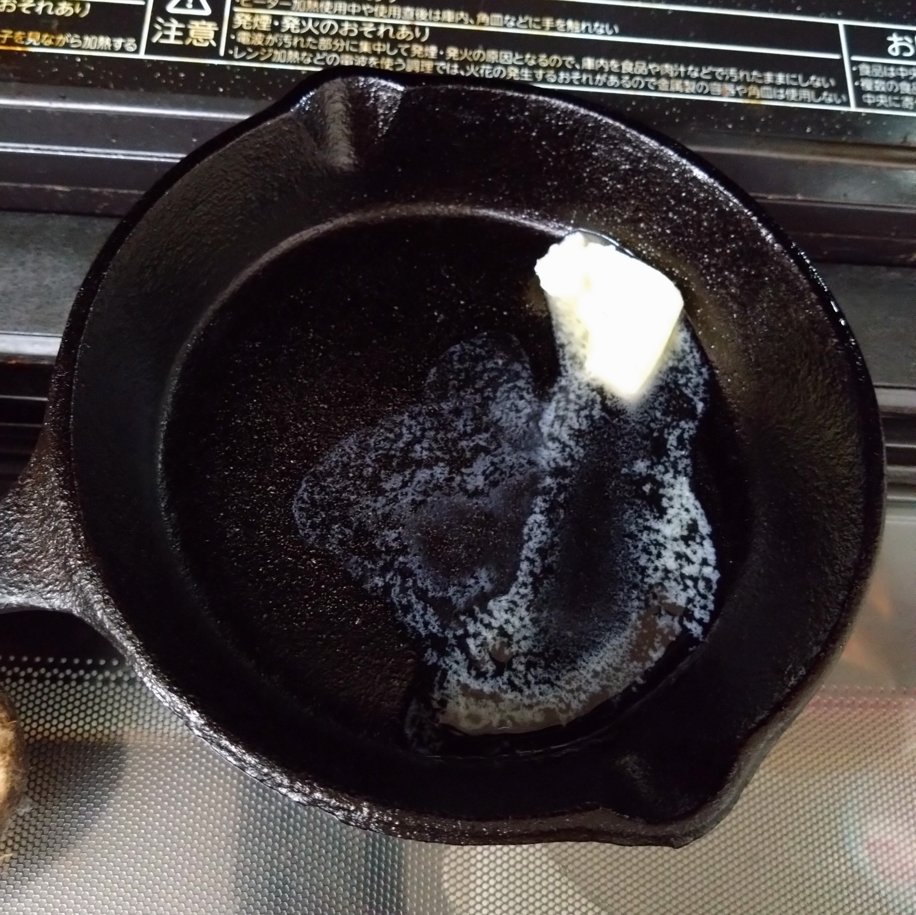
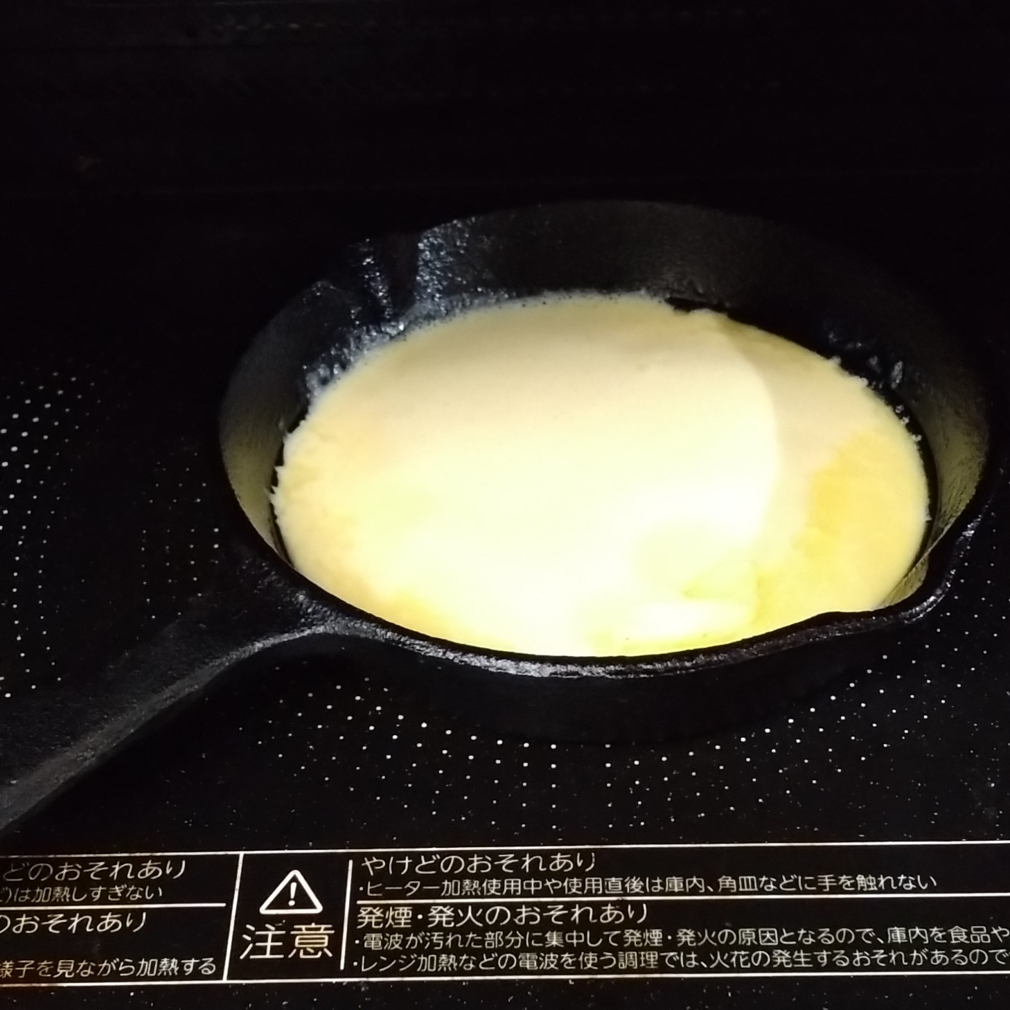
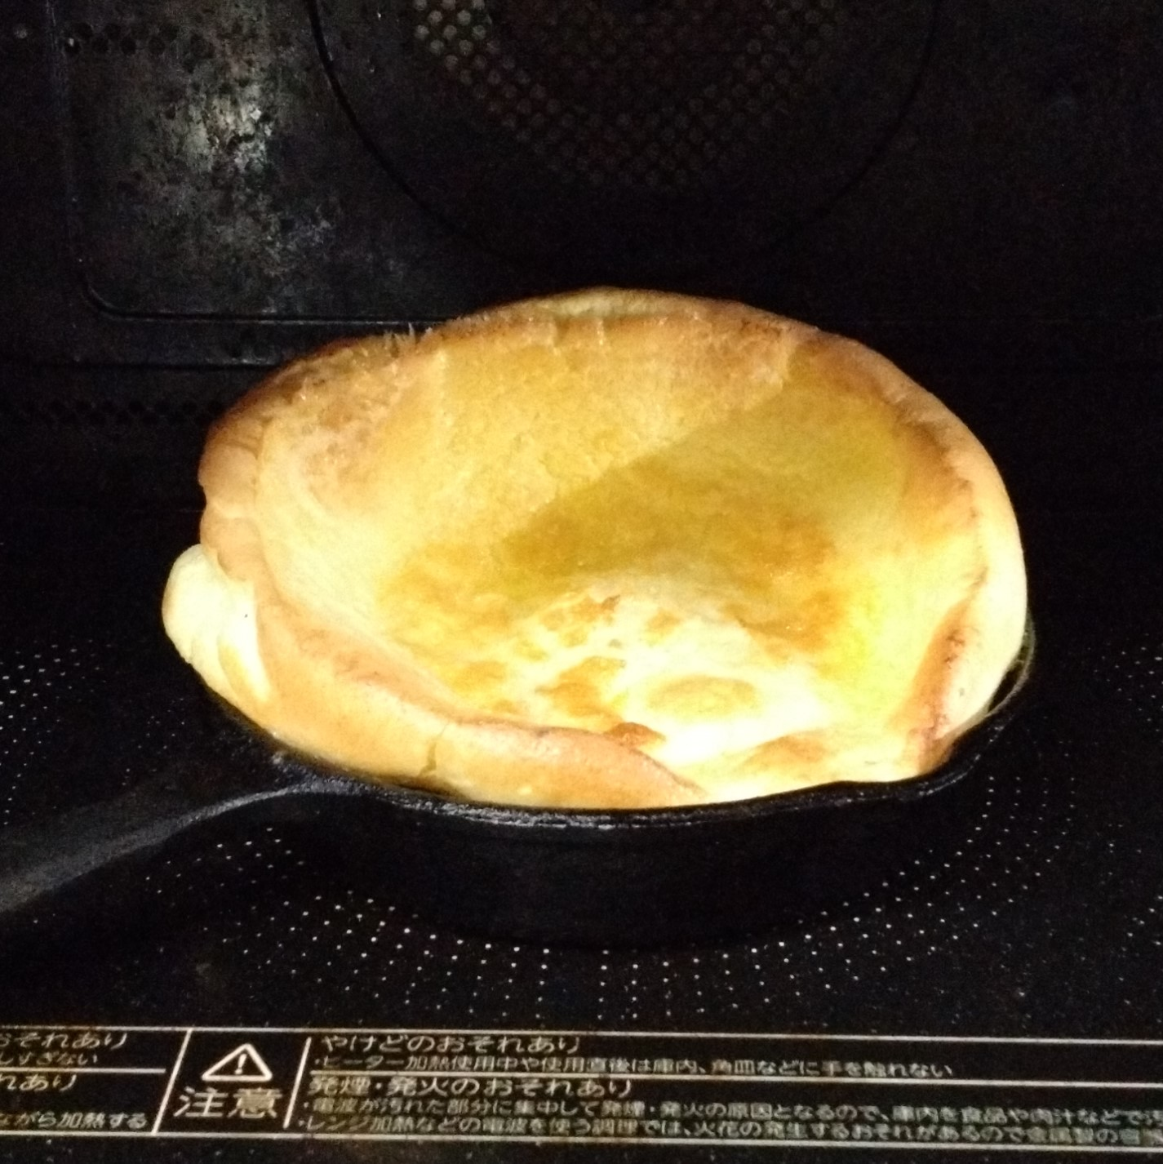
④スキレットとオーブンを210℃で
予熱後、バターを入れて溶かし、
生地を流しいれ15分焼く
焼けるとこんなふうに膨らむ

Slide 5
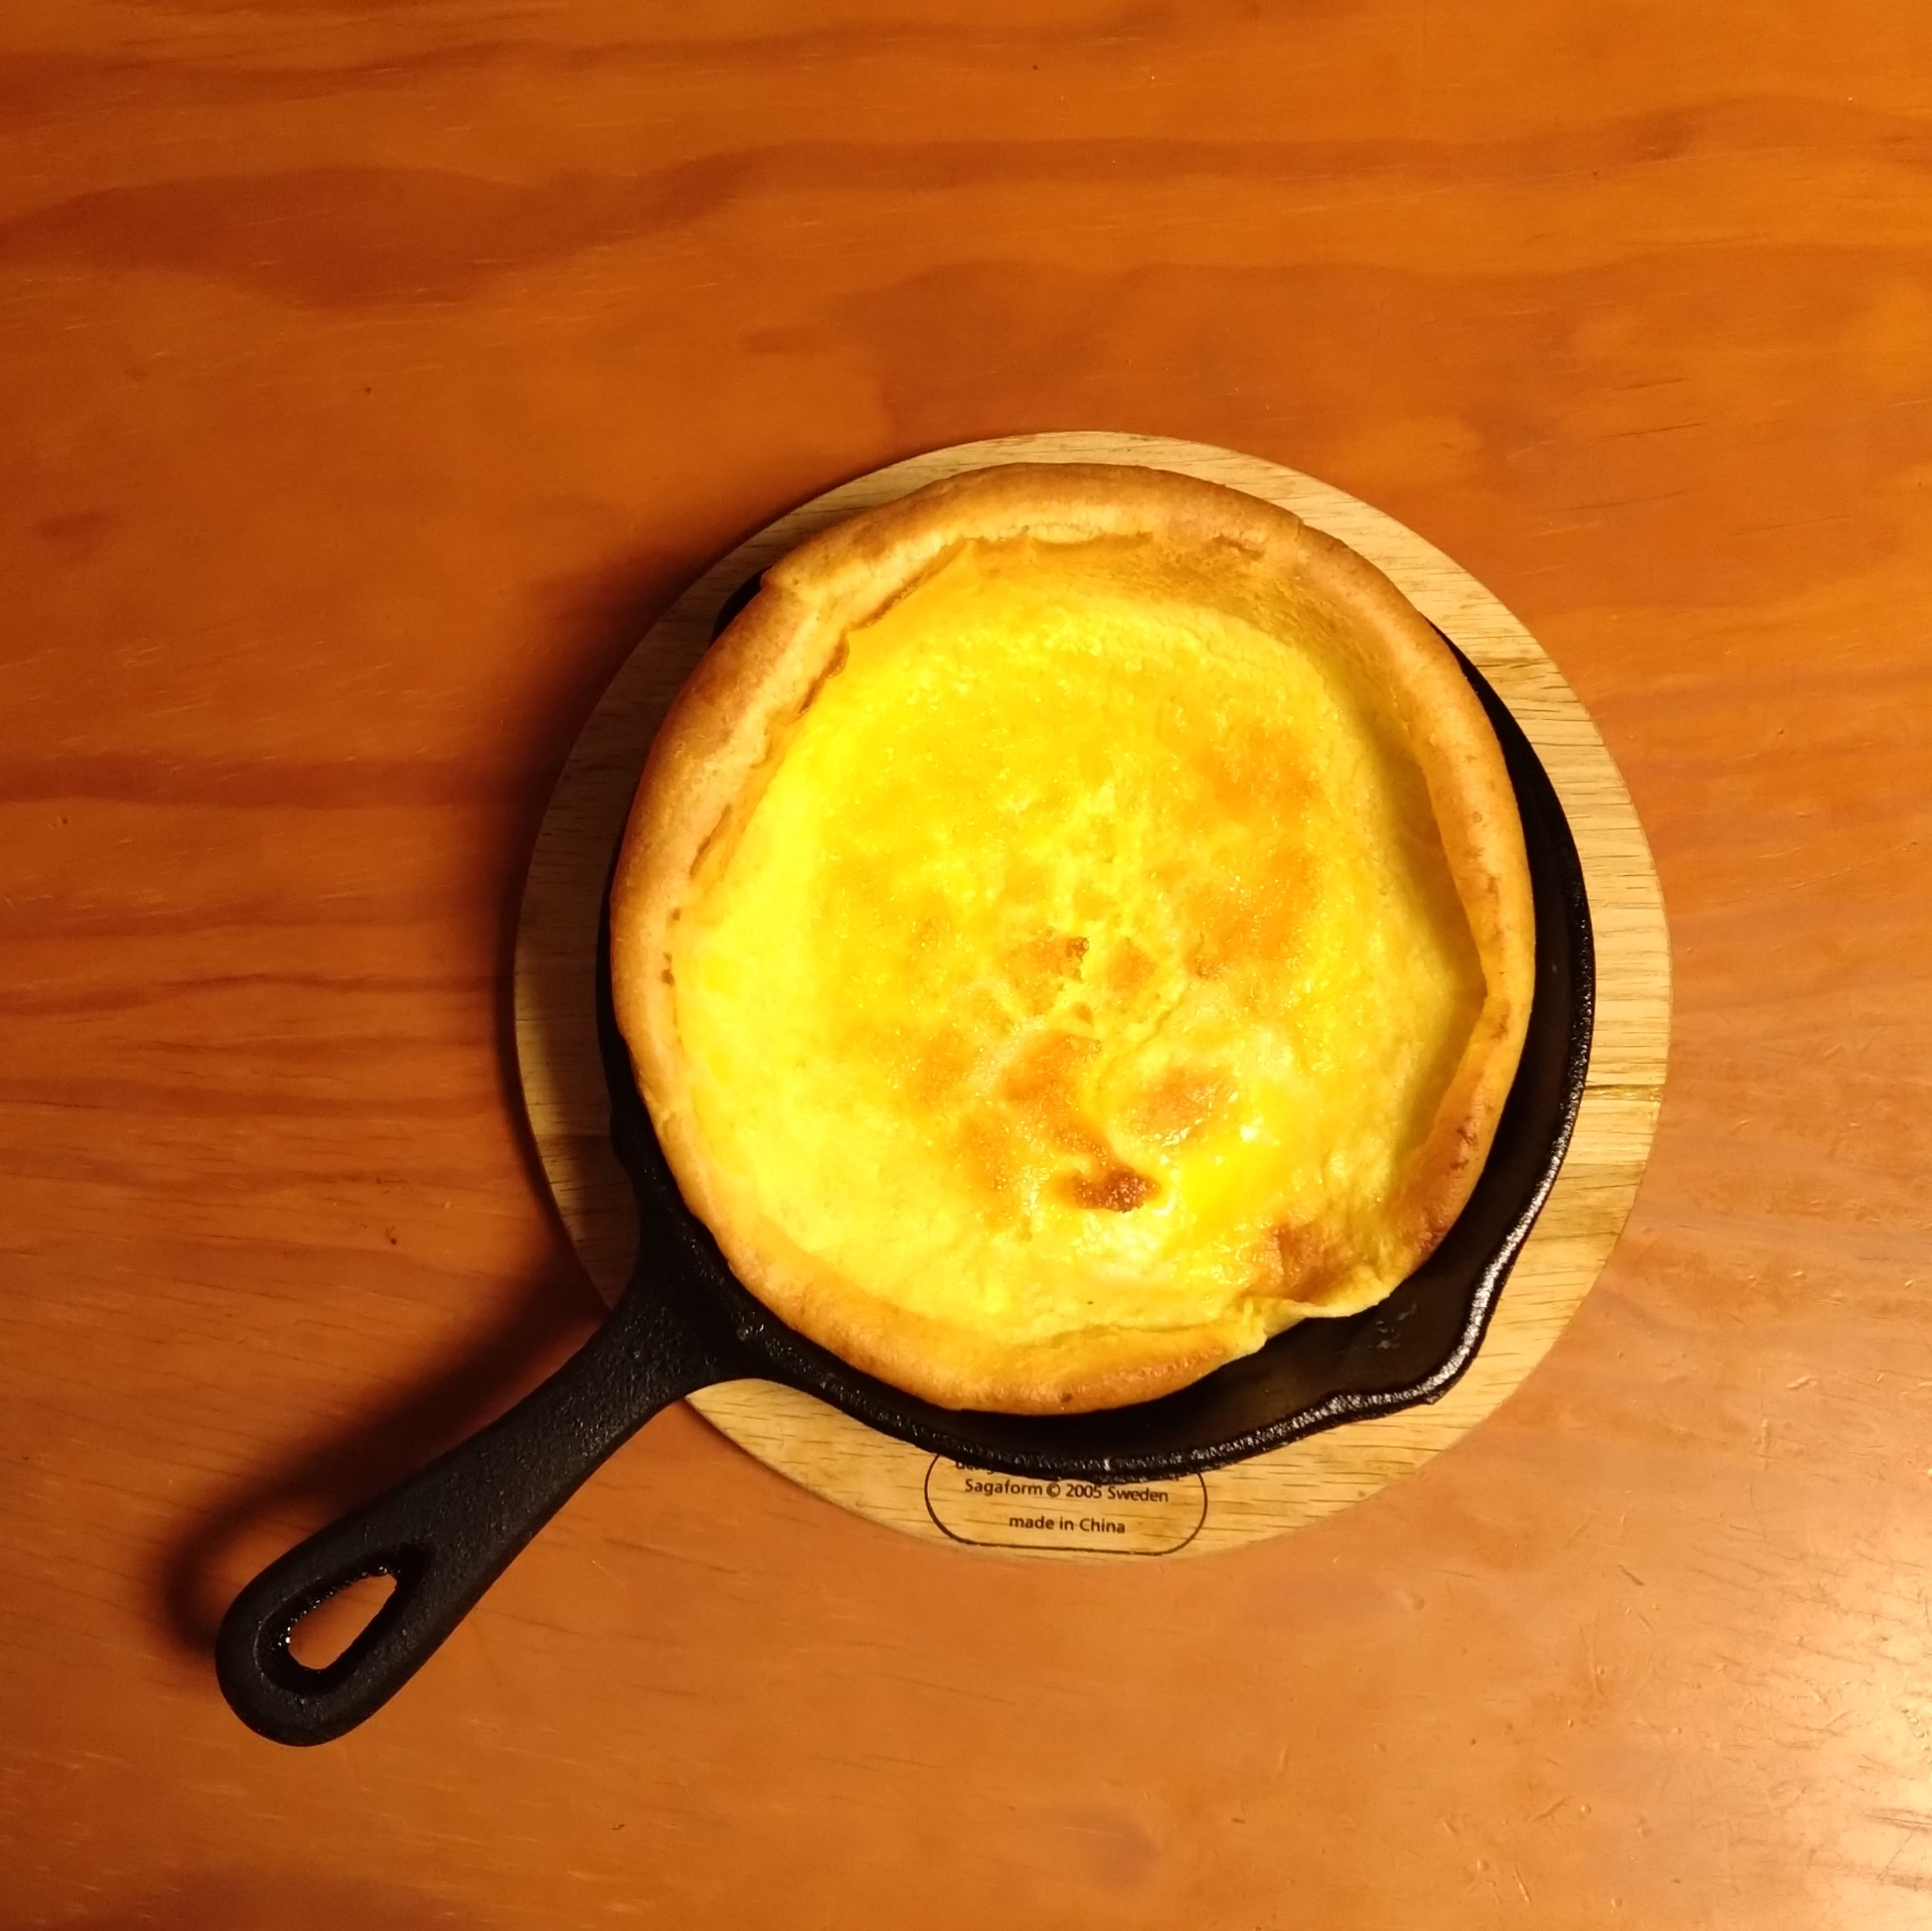
取り出したところ
パウダーシュガーとしぼったレモンが基本の食べ方です

Slide 6
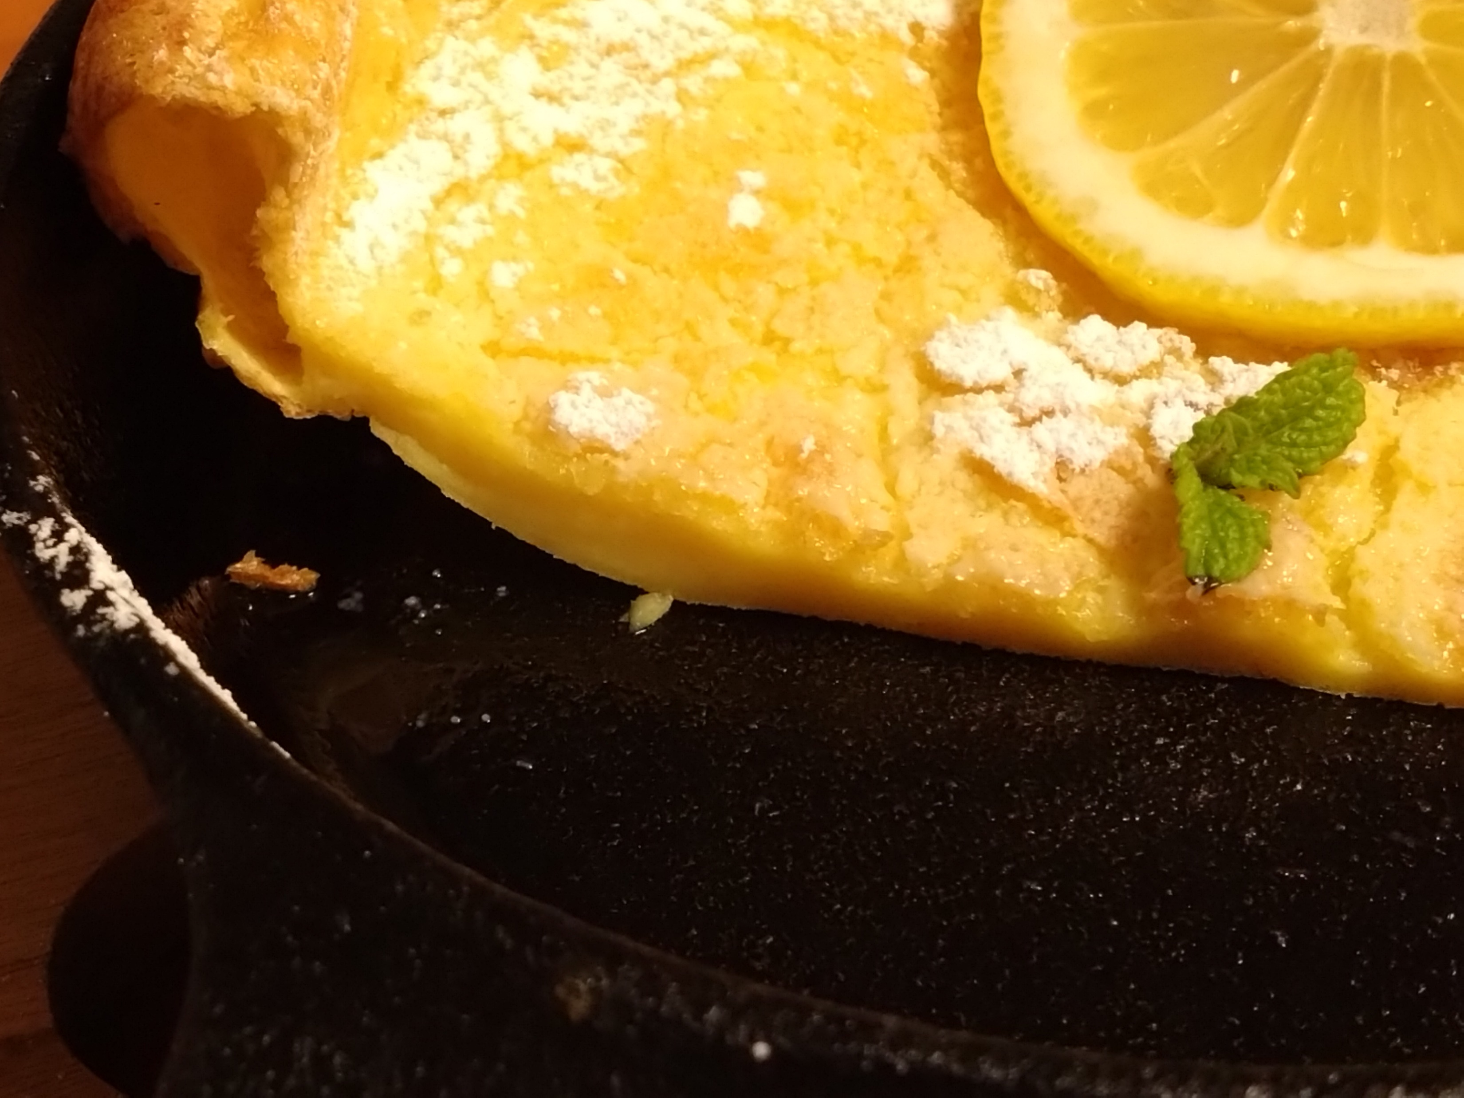
断面はこんな感じ

Slide 7
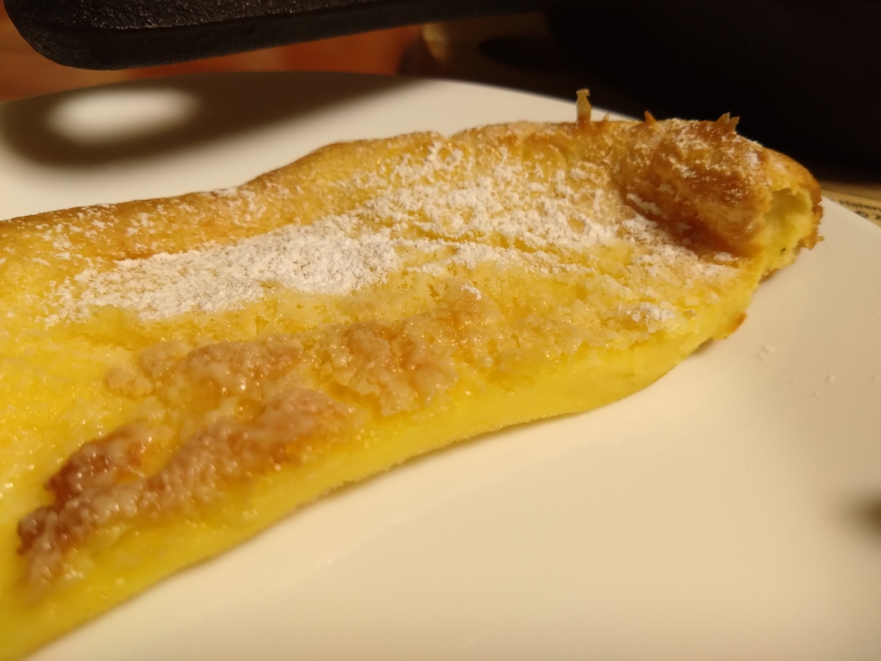
反対側の切り口

